Slide 1
MERGE SORT
Conceitos gerais, importância, custo e prática.

Slide 2

1. Entendendo DS
É a forma como as informações são organizadas.
Quantidade de Informações Essencial para que as máquinas possam fazer a leitura de uma grande quantidade de dados.
Eficiência Determinado dado deverá ser implementado de maneira eficiente.
Organização Formas de organização de dados para diversos tipos de processamento

Slide 3
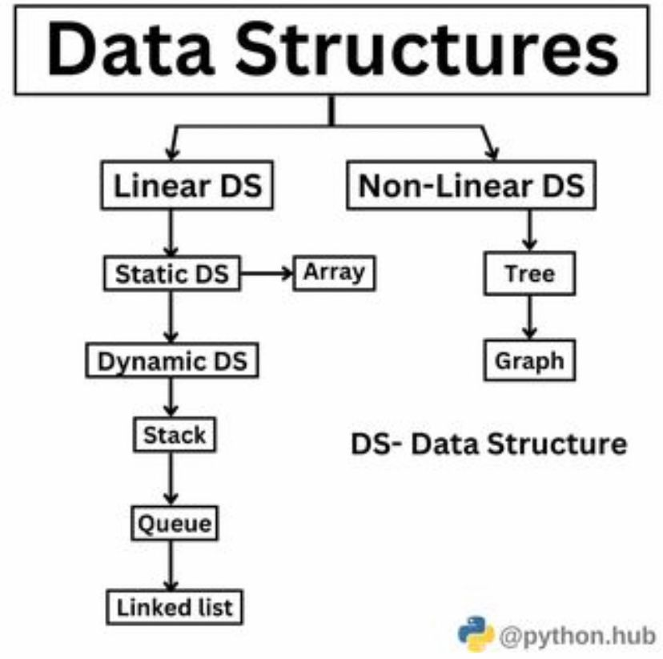
Tipos:

Slide 4
2. Algoritmos de Comparação
Alguns tipos Quick Sort, Merge Sort, Heap Sort, Selection Sort, Bubble Sort, Bucket Sort, Radix Sort…
Problema real Imagine que você tem uma Base de dados com 9999999 nomes não ordenados, que precisam ser ordenados em forma alfabética até amanhã.

Slide 5
3. Custo
A análise de custo em um algoritmo
Tempo gasto para executar
Espaço de memória ocupado na execução
Eficiência Quick Sort
Menor Custo Insertion Sort
Se o custo de um algoritmo é igual ao menor custo possível, o algoritmo é ótimo para a medida de custo considerada.(a medida de custo depende do tamanho da entrada de dados.)

Slide 6
3.1. Custo
Função de Complexidade ou Função de Custo
Função de complexidade de tempo:
Classificada pela natureza da função T(n).
Por exemplo: Um algoritmo com
T(n) = O(n) é chamado de algoritmo de tempo linear.
Um algoritmo com T(n) = O(2^{n}) é chamado de algoritmo de tempo exponencial.
A seguir: Tabela de complexidade de tempo comum

Slide 7

Apenas um! O seu idioma.
(Com uma ajudinha do smartphone)
Nome | Classe de Complexidade | Tempo de execução (T(n)) | Exemplos de tempo de execução | Exemplos de algoritmos
Tempo constante |  | O(1) | 10 | Determinando se o número é par ou ímpar
Função inversa de Ackermann |  | O(α(n)) |  | Tempo amortizado por operação usando um conjunto dijunto
Logaritmo Iterativo |  | O(log-star(n) ) |  | Algoritmo de Cole-Vishkin
log-logarítmico |  | O(log log n) |  | Tempo amortizado por operação usando uma fila de prioridades limitada ^{[1]}
Tempo logarítmico | DLOGTIME | O(log n) | log n, log(n²) | Busca binária
Tempo poli-logarítmico |  | poly(log n) | (log n)²
potência fracionária |  | O(n^{c}) onde 0 < c < 1 | n^{1/2}, n^{2/3} | Procurando em uma kd-tree
Dica
Importante: as pessoas vão ignorar algo que pareça óbvio.
Destaque um aspecto inesperado do seu tópico.

Slide 8

O Google Tradutor pode repetir qualquer frase que você falar em até 90 IDIOMAS, do alemão ao japonês, passando pelo tcheco e o zulu
Tempo linear |  | O(n) | n | Procurando o menor item em um array não ordenado
"n log star n" |  | O(nlog-star(n)) |  | Algoritmo de triangulação de polígonos de Seidel.
Tempo linearitmico |  | O(n log n) | n log n, log n! | A ordenação por comparação mais rápida
Tempo quadrático |  | O(n²) | n² | Bubble sort; Insertion sort
Tempo cúbico |  | O(n³) | n³ | Multiplicação ingênua de duas matrizes n×n. Calculando correlação parcial.
Tempo polinomial | P (classe de complexidade) | 2^{O(log n)} = poly(n) | n, n log n, n¹⁰ | Algoritmo de Karkamar para programação linear; Teste de primalidade de AKS
Tempo quasi-polinomial | QP | 2^{poly(log n)} | n^{log log n}, n^{log n} | Melhor conhecido O(log² n)-algoritmo de aproximação para o problema da árvore de Steiner dirigida.
Tempo sub-exponencial (primeira definição) | SUBEXP | O(2^{nε}) para todos ε > 0 | O(2^{log nlog log n}) | Assumindo a complexidade do teorema de conjecturas, Polinômio probabilístico com limitação de erro está contido em um SUBEXP.^{[2]}
Tempo sux-exponencial (segunda definição) |  | 2^{o(n)} | 2^{n1/3} | Melhor algoritmo conhecido para a fatoração de inteiros e isomorfismo em grafos
Tempo exponencial | E (classe de complexidade) | 2^{O(n)} | 1.1^{n}, 10^{n} | Resolvendo o problema do Caixeiro Viajante usando programação dinâmica
Tempo exponencial | EXPTIME | 2^{poly(n)} | n!, n^{n}, 2^{n2}
Tempo fatorial |  | O(n!) | n! | Resolvendo o problema do caxeiro viajante via busca com força-bruta
Tempo duplamente exponencial | 2-EXPTIME | 2^{2poly(n)} | 2^{3n} | Decidindo a verdade de uma informação dada pela Aritmética de Presburger
Dica
Não espere até o final da apresentação para passar a mensagem mais importante.
Revele o produto ou a ideia (neste caso, um aplicativo de tradução) logo no início.

Slide 9
3.2. Custo
Função de Complexidade ou Função de Custo
Função de complexidade de espaço:
Espaço total ocupado pelo algoritmo em relação ao tamanho de entrada(input). A complexidade do espaço inclui o espaço auxiliar e o espaço usado pelo input.
Espaço auxiliar: Espaço extra ou temporário usado por um algoritmo em sua execução.
Se criarmos um array de tamanho x, isso exigirá espaço
O (x). Se criarmos um array bidimensional de tamanho x*x, isso exigirá espaço
O (x^2 ).

Slide 10
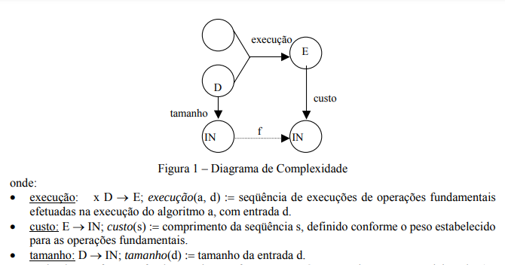

Slide 11
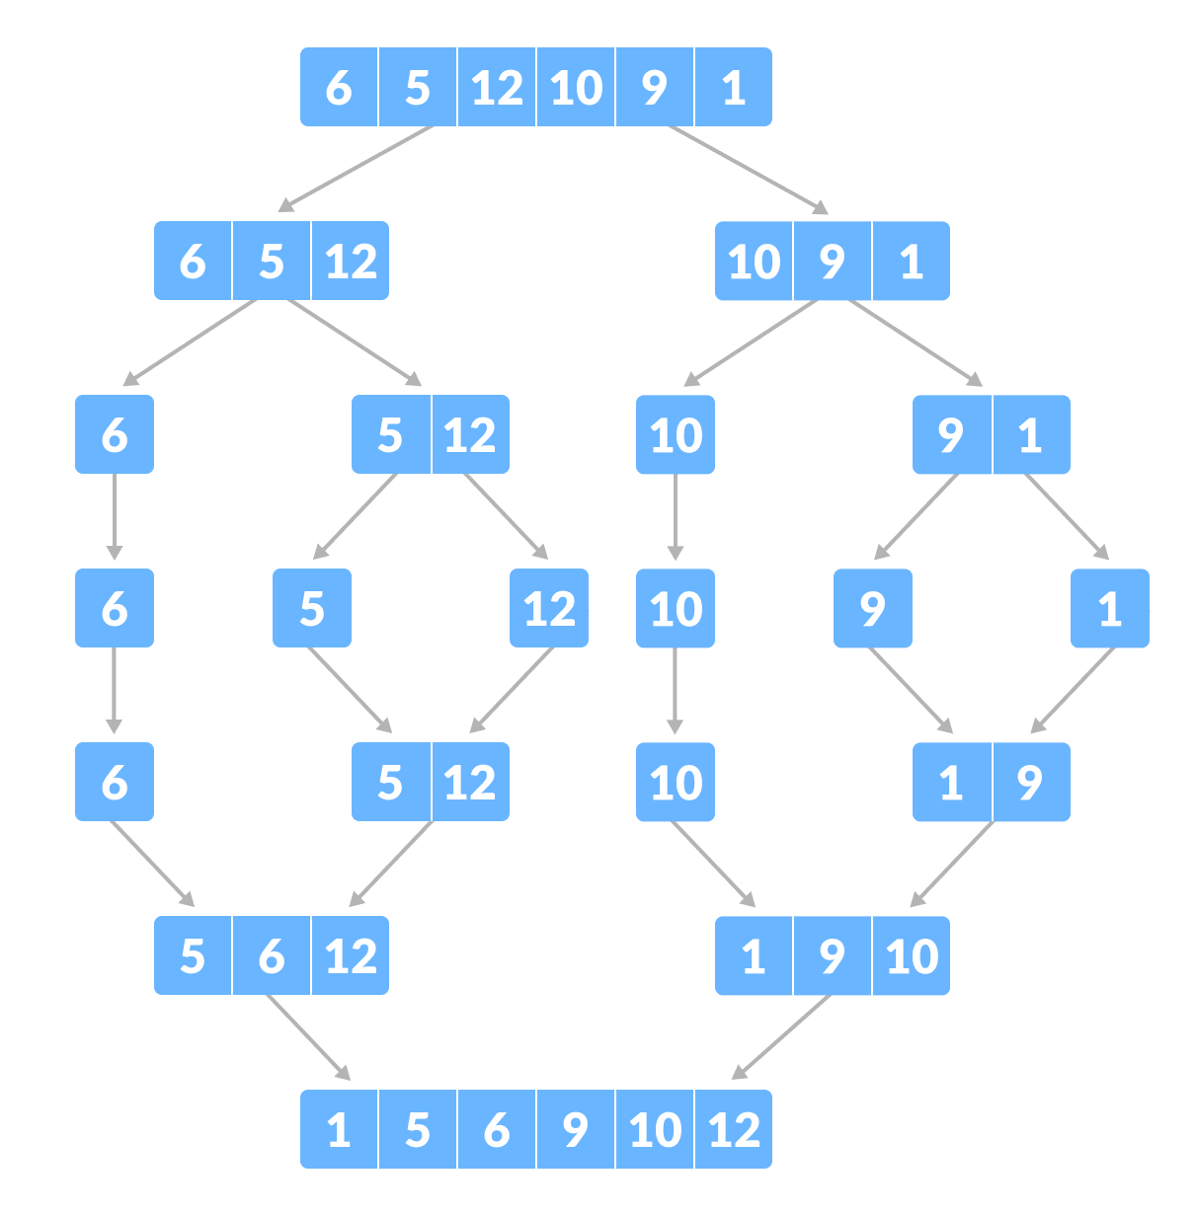
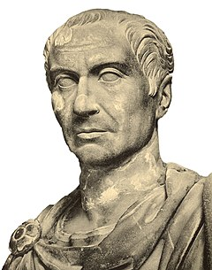
4. Merge Sort
Divide Et Impera
Passo-a-passo:
1: Dividir a matriz em duas metades
2: Classificar cada metade
3: Juntar a matriz novamente
4: Repetir até ordenar
- Tio Julinho que disse isso

Slide 12
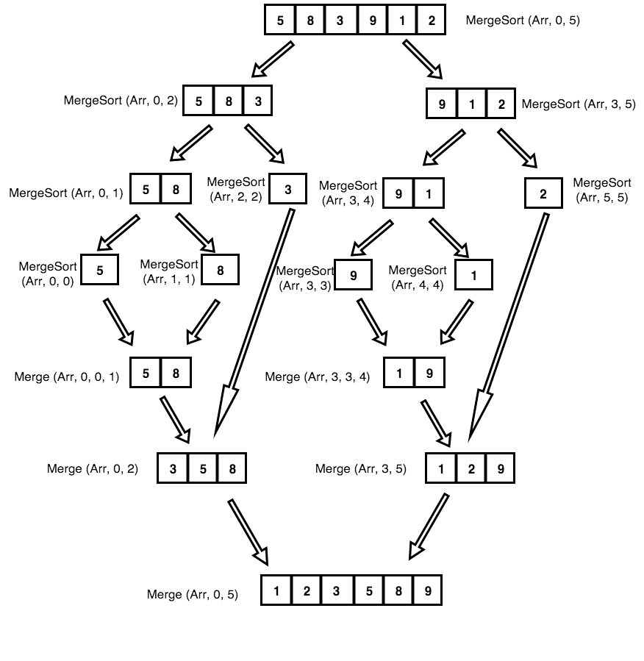
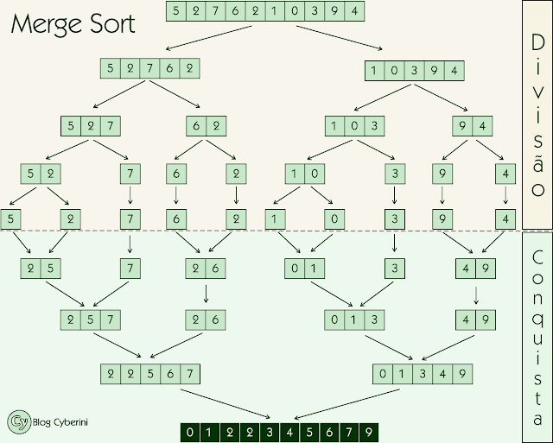

Slide 13
4.1. Merge Sort
Por que merge sort?
Ele tem uma complexidade de tempo de O(n*log n) - Classifica arrays com rapidez.
Classificação estável: ordem dos elementos com valores iguais é preservada durante a classificação.
O Merge sort é definido como um algoritmo de classificação que funciona dividindo um array em subarrays menores, classificando cada subarray e, em seguida, mesclando os subarrays classificados novamente para formar o array classificado final.

Slide 14
VAMOS PRATICAR?

